Slide 1
Argumenteren en Overtuigen College 11: Stijl en presentatie
Mila van Nieuwenhuizen (m.van.nieuwenhuizen@hum.leidenuniv.nl)

Slide 2
Vandaag
Stijldeugden en stijlfiguren
De voordracht
Opdracht Obama & Trump

Slide 3
Retorisch systeem
De vijf taken van de redenaar:
Inhoud (Inventio)
Ordening (Dispositio)
Verwoording (Elocutio)
Oefening (Memoria)
Presentatie (Actio)

Slide 4
Stijl
‘Het is niet genoeg te weten wat je moet zeggen, je moet ook weten hoe dit te zeggen’ (Aristoteles, Rhetorica 3.1.2)
Retoriek is altijd een kwestie van keuzes maken, maar voor verwoording geldt dat het sterkste

Slide 5
Vier stijldeugden
Correctheid (Latinitas)
Duidelijkheid (Perspicuitas)
Aantrekkelijkheid (Ornatus)
Passendheid (Aptum / Decorum)

Slide 6
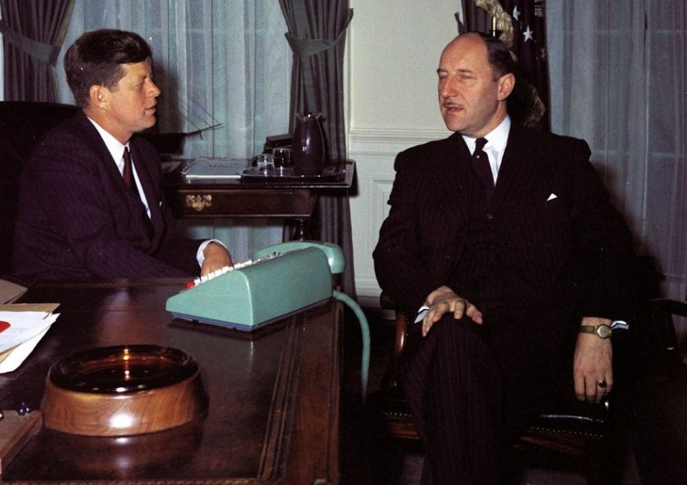
Vier stijldeugden
Correctheid (Latinitas)
Yes! I ‘fok’ horses.
Hobby?
Minister van BuZa Joseph Luns op bezoek bij president J.F. Kennedy…

Slide 7
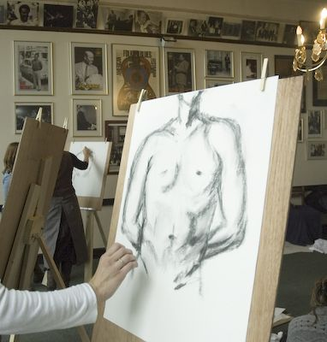
Vier stijldeugden
Correctheid (Latinitas)
Op woordniveau
‘naakt modeltekenen’
vs.
‘naaktmodeltekenen’?

Slide 8
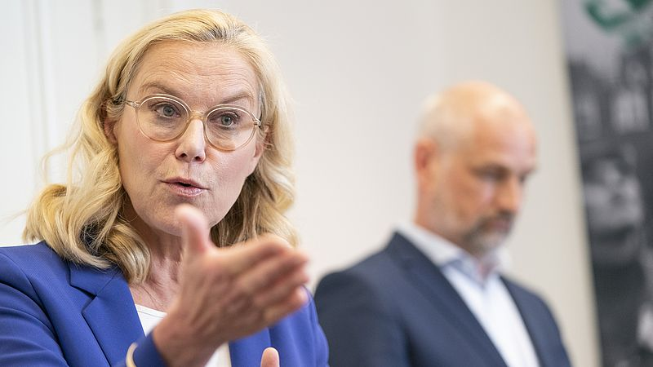
Vier stijldeugden
Correctheid (Latinitas)
Op woordniveau
Op zinsniveau
‘Het staat me niet voor de bril.’

Slide 9
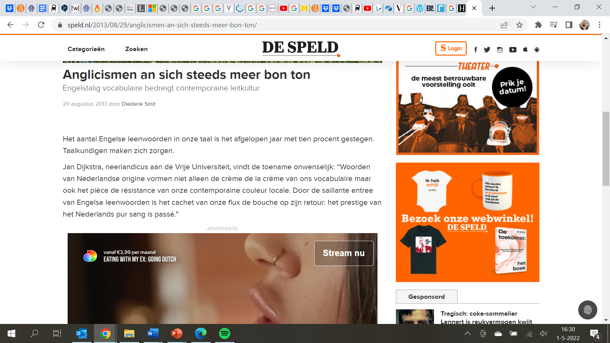
Vier stijldeugden
Correctheid (Latinitas)
= afkeer van barbarismen
Absolute eis (geen retorische eis)
Kan ethos beschadigen

Slide 10
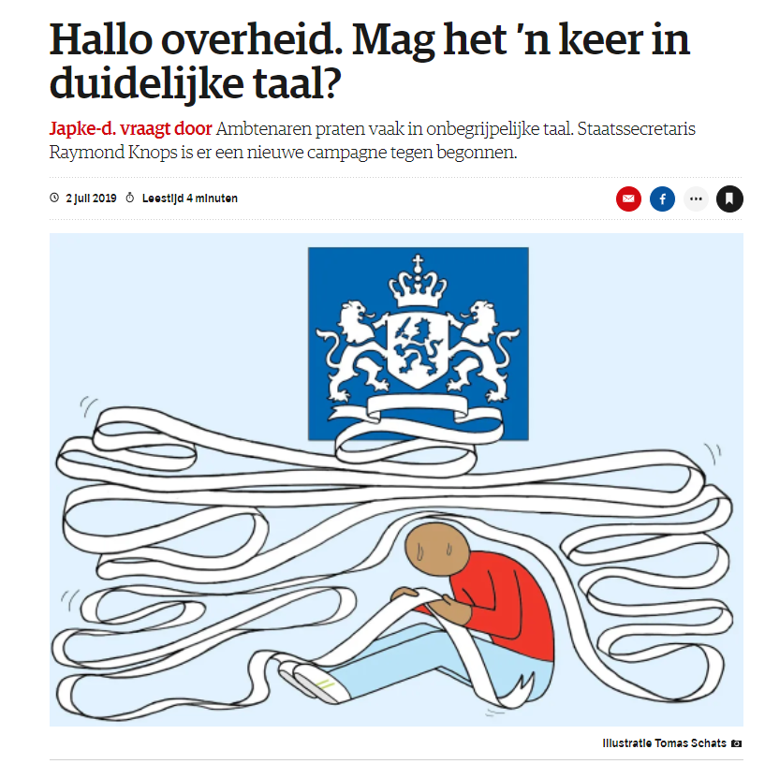
Vier stijldeugden
Duidelijkheid (Perspicuitas)

Slide 11
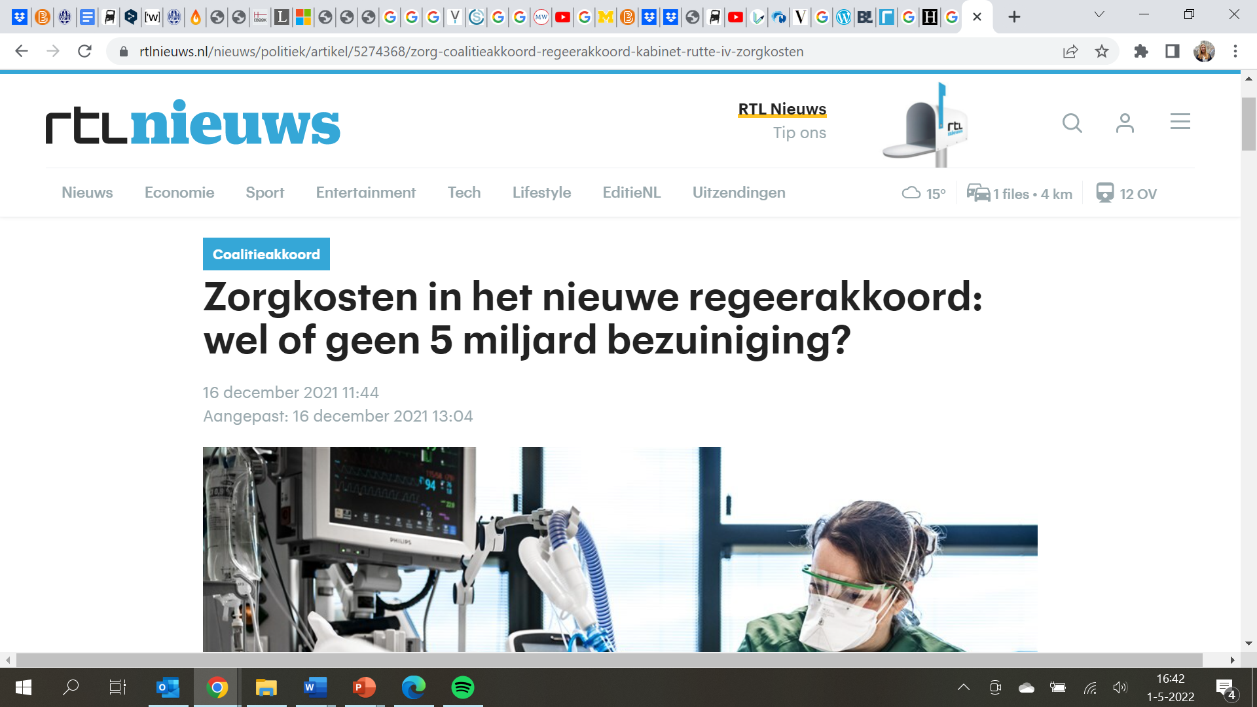
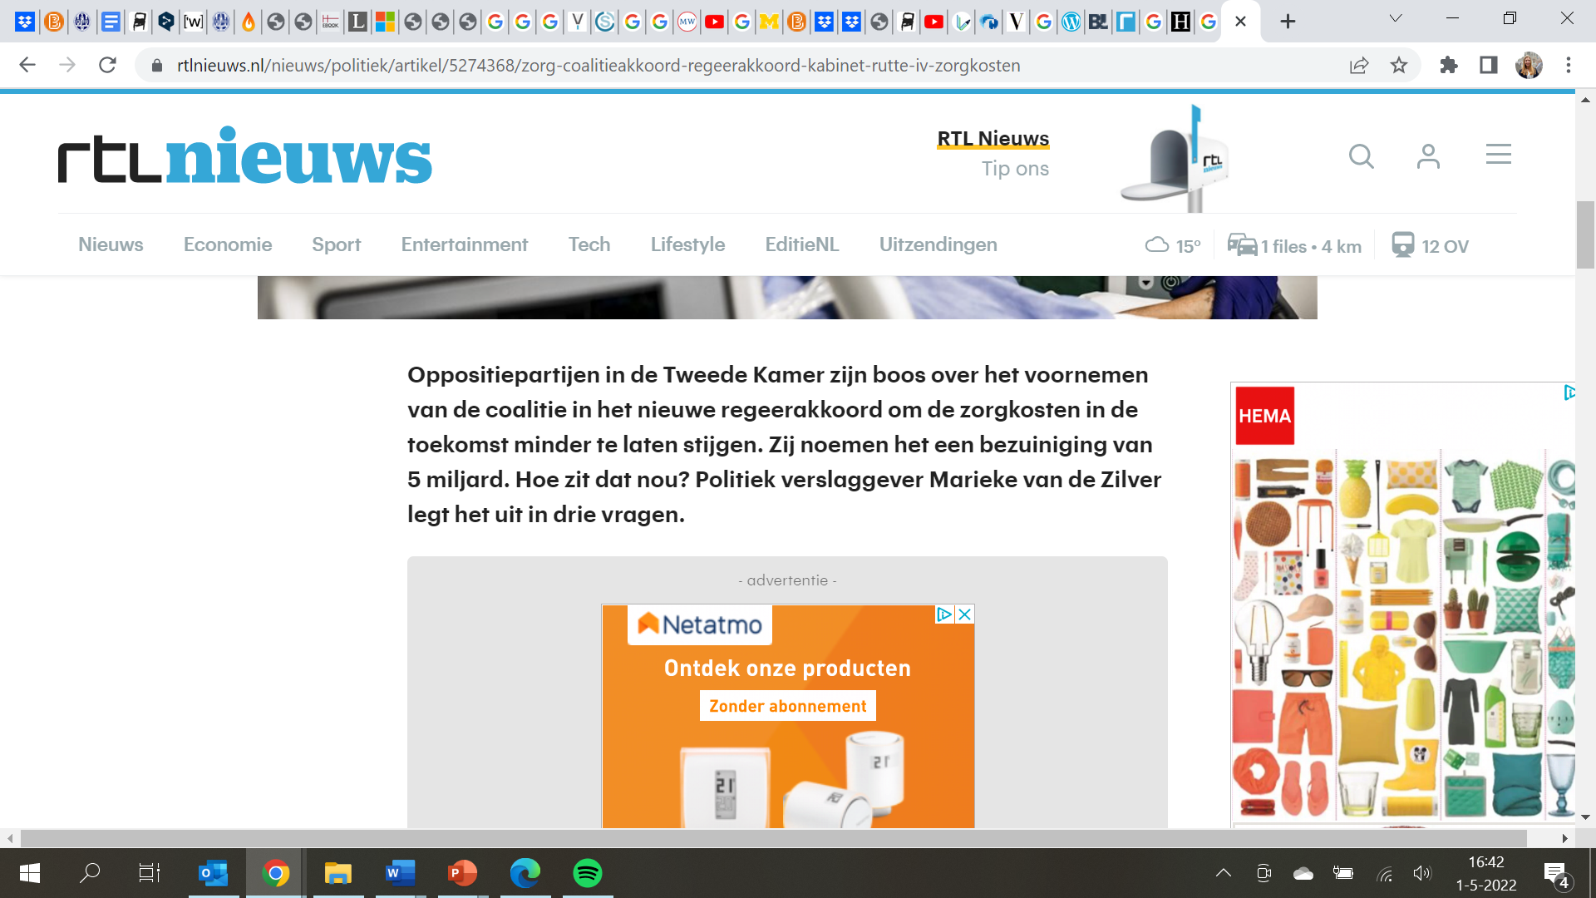
Vier stijldeugden
Duidelijkheid (Perspicuitas)
Woordniveau

Slide 12
Vier stijldeugden
Duidelijkheid (Perspicuitas)
Woordniveau
Zinsniveau
Globale stilering (expliciet-impliciet; bondig-omslachtig; concreet-abstract)
Artikel 449 Indien de patiënt te kennen heeft gegeven geen inlichtingen te willen ontvangen, blijft het verstrekken daarvan achterwege, behoudens voor zover het belang dat de patiënt daarbij heeft niet opweegt tegen het nadeel dat daaruit voor hemzelf of anderen kan voortvloeien (WGBO, 2008).

Slide 13

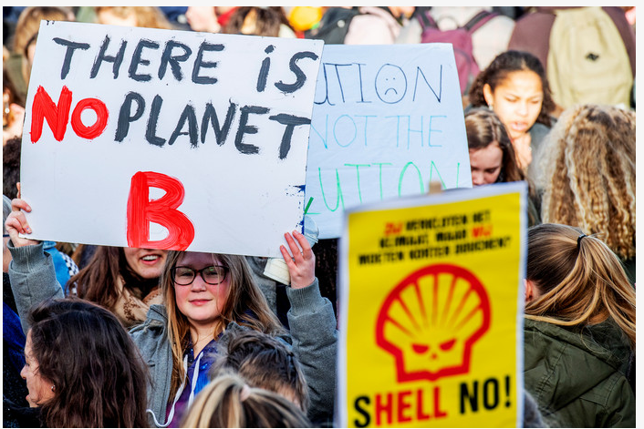
Vier stijldeugden
Aantrekkelijkheid (Ornatus)

Slide 14
Vier stijldeugden
Passendheid (Aptum / Decorum)
Intern (delen van de rede: woordkeus, zinsbouw, globale stilering)
Extern (context, genre, etc.)

Slide 15
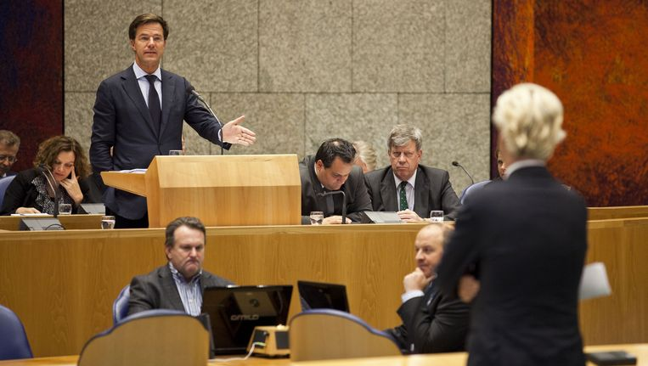
Vier stijldeugden
Passendheid (Aptum / Decorum)
Doe eens normaal, man!
Doe zelf eens normaal man!

Slide 16
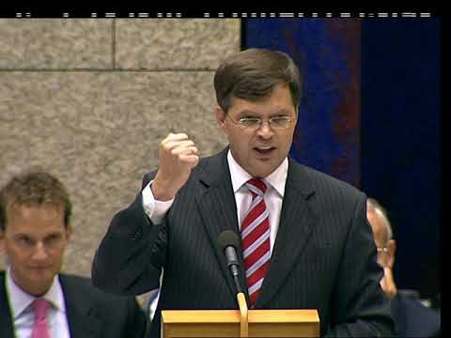
Vier stijldeugden
Passendheid (Aptum / Decorum)
‘Laten we blij zijn met elkaar! Laten we optimistisch zijn! Laten we zeggen: Nederland kan het weer! Die VOC-mentaliteit. Over grenzen heen kijken. Dynamiek. [stilte] Toch?’
(APB 2006)

Slide 17
Vier stijldeugden
In een analyse ga je na hoe het gesteld is met:
De (taalkundige) correctheid: Fouten aanwezig?
Duidelijkheid: Begrijpelijkheid voor doelgroep van woordkeuze en zinsbouw? Expliciet-impliciet, beknopt-omslachtig, concreet-abstract?
Aantrekkelijkheid: Welke beeldspraak en stijlfiguren?
Passendheid: Interne afstemming op de tekst(delen)? externe afstemming op spreker, onderwerp, publiek, etc.?

Slide 18
Vier stijldeugden
In een analyse ga je na hoe het gesteld is met:
De (taalkundige) correctheid: Fouten aanwezig?
Duidelijkheid: Begrijpelijkheid voor doelgroep van woordkeuze en zinsbouw? Expliciet-impliciet, beknopt-omslachtig, concreet-abstract?
Aantrekkelijkheid: Welke beeldspraak en stijlfiguren?
Passendheid: Interne afstemming op de tekst(delen)? externe afstemming op spreker, onderwerp, publiek, etc.?

Slide 19
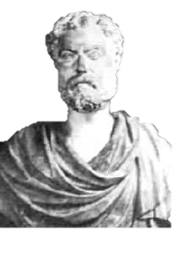
Stijl(figuren)
‘Waartoe dient een stijlfiguur als zij doorzien wordt? En waartoe, als zij niet doorzien wordt?’
(Quintilianus, Institutio Oratoria, V.10.70)
1. Wat is er vanuit retorisch oogpunt interessant aan stijlfiguren?

Slide 20
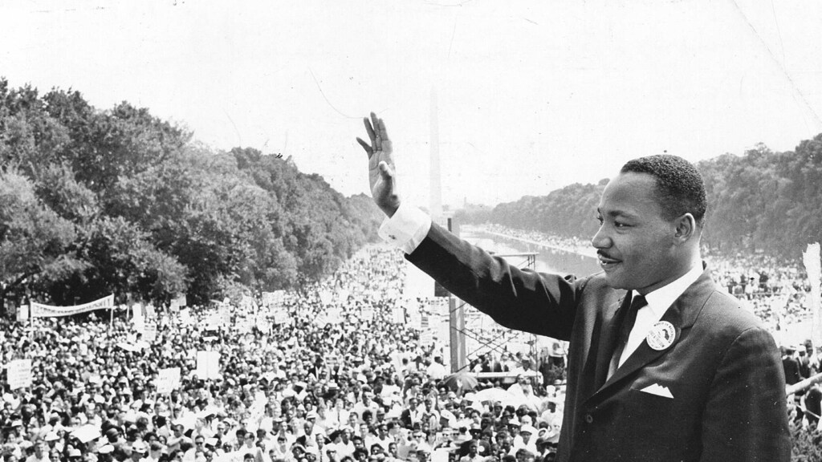
‘I have a dream’
Aandacht trekken en aandacht vasthouden

Slide 21
‘I have a dream’
So even though we face the difficulties of today and tomorrow, I still have a dream. It is a dream deeply rooted in the American dream. I have a dream that one day this nation will rise up and live out the true meaning of its creed: We hold these truths to be self-evident, that all men are created equal.
I have a dream that one day on the red hills of Georgia, the sons of former slaves and the sons of former slave owners will be able to sit down together at the table of brotherhood.
I have a dream that one day even the state of Mississippi, a state sweltering with the heat of injustice, sweltering with the heat of oppression will be transformed into an oasis of freedom and justice.
I have a dream that my four little children will one day live in a nation where they will not be judged by the color of their skin but by the content of their character. I have a dream today.
I have a dream that one day down in Alabama with its vicious racists, with its governor having his lips dripping with the words of interposition and nullification, one day right down in Alabama little Black boys and Black girls will be able to join hands with little white boys and white girls as sisters and brothers. I have a dream today.

Slide 22
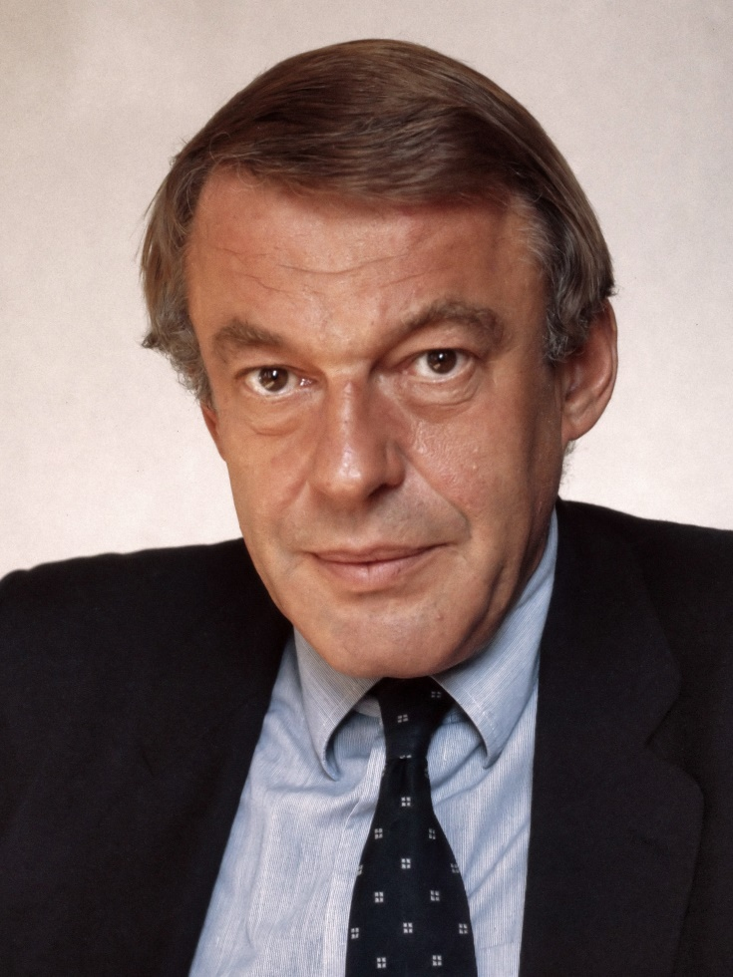
‘De begroting is net als een deken in de winter: als de een hem naar zich toetrekt, ligt de ander in de kou.’
Begrip kweken
Voorzitter. Hans van Mierlo, voormalig leider van D66, heeft een begroting ooit als volgt getypeerd: "De begroting is net als een deken in de winter: als de een hem naar zich toetrekt, ligt de ander in de kou." De oplossing is uiteraard om het deken zo groot mogelijk te maken, zodat iedereen zich kan warmen. Maar ook het deken zelf heeft een prijs. De overheid moet die betalen uit belastinginkomsten. Als het deken te groot wordt, komen de belastingbetalers in de kou te staan.
(Derk Jan Eppink (JA21), 14 dec 2021)

Slide 23
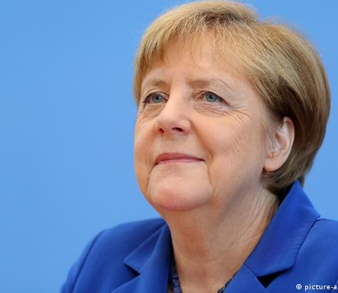
‘Wir schaffen das’
Welgezindheid tonen en welwillend maken
NB: oneliners met drie woorden werken vaak goed. Bv: ‘Yes, we can’ (Obama) en ‘Get Brexit Done’ (Johnson).

Slide 24
Retorica
Retorische
voorwaarden
Retorische
taken
Retorisch doel
Inhoud
Ordening
Verwoording
(Oefening)
Presentatie
Aandacht
Begrip
Aanvaarding
Overtuigen

Slide 25
Stijlfiguren
Beeldspraak
Metaforen
Stijlfiguren in bredere zin
Metonymia
Stijlfiguren in engere zin
Gedachtefiguren
Woordfiguren

Slide 26
Stijlfiguren
Communicatiemodel – functies van taalgebruik: zie p. 122 van Retorische kritiek
Expressief jezelf uiten
2. Sociaal band met publiek
versterken
3. Diverterend amuseren
Referentieel informeren
Appellerend aanzetten tot actie

Slide 27
Stijlfiguren
Communicatiemodel – functies van taalgebruik:
Expressief
Ethos-vergrotend (beroep op deskundigheid):
Sententie (‘It’s not a war on drugs, it’s a war on personal freedom’)
Oneliner (‘Ich bin ein Berliner’)
Ethos-vergrotend (beroep op welwillendheid):
Oneliner (‘Ich bin ein Berliner’)
Perifrase (‘De eerste zwarte president van de VS’ i.p.v. ‘Obama’)
Retorische vraag (‘Hoe lang gaat dit nog duren?’)
2. Waarom is eerlijkheid moeilijk uit te drukken in een stijlfiguur en hoe kun je toch eerlijk overkomen?
Notes:
Te overdreven/gekunsteld gebruik kan afbreuk doen aan het idee van authenticiteit en aan het gevoel van eerlijkheid of oprechtheid dat de spreker opwekt.
Wil je eerlijk overkomen, dan kun je het best een laag stijlniveau toepassen en niet te veel (opvallende) stijlfiguren gebruiken. (Let wel: altijd afhankelijk van tekstexterne factoren spreker, onderwerp, publiek en gelegenheid.)

Slide 28
Stijlfiguren
Communicatiemodel – functies van taalgebruik:
Expressief
Pathos-vergrotend:
Exclamatie (‘Hoera!’)
Hyperbool (‘Ik heb echt een eeuw gewacht op die bus’)
Epitheton (‘Gevleugelde woorden’, ‘Teflon Mark’)
Anafoor (‘Zo mooi, zo lief, zo aardig’)
Climax (‘Meren, zeeën, oceanen!’)

Slide 29
Stijlfiguren
Communicatiemodel – functies van taalgebruik:
2. Sociaal
Ethos-vergrotend (beroep op welwillendheid):
Aanspreking (‘jij’, ‘u’, ‘my fellow Americans’)
Inclusief we (‘Dit is waar wij voor staan’)
Allusie (‘To party or not to party, that’s the question’, ‘Veel mensen zijn een Garfield in het diepst van hun gedachten’)
Ironie (‘Je moet ook respecteren dat het tempo van verandering voor sommige partijen wat te snel gaat’)

Slide 30

Stijlfiguren
Communicatiemodel – functies van taalgebruik:
3. Diverterend
Hebben deze figuren wel een persuasieve functie?
Scheurkaars
Het is slecht gesteld met onze bananenmonarchie. De koninklijke familie sliep in Maastricht in een Van der Valk. Is het geld op? Zijn hun Oekraïense vluchtelingen te duur? Of gingen ze niet in het mooie Kruisherenhotel tukken omdat de kans dan te groot was dat de prinsessen een nachtje zouden gaan slempen in de nabijgelegen Koestraat?
(30 april 2022, NRC)

Slide 31
Stijlfiguren
Communicatiemodel – functies van taalgebruik:
4. Referentieel
Verduidelijken / benadrukken:
Perifrase (‘De eerste zwarte president van de VS’ i.p.v. ‘Obama’)
Evidentie (‘Dit blijkt uit…’)
Amplificatie (‘Enorme, reusachtige, gigantische hoeveelheden’)
Anekdote (al dan niet met fictio personae) (‘Dit is Samira. Samira woont in een klein dorp waar geen school is. Zelf werkt ze op het land.’)
Metafoor (‘framing’) (‘We moeten strijden tegen dit virus’)
Prolepsis (zie: https://www.youtube.com/watch?v=bm494OAdEQk)

Slide 32
Stijlfiguren
Communicatiemodel – functies van taalgebruik:
5. Appellerend
Pathos-vergrotend:
Aanspreking (‘jij’ vs. ‘u’)
Inclusief we (‘Dit is waar wij voor staan’)
Subjectie (‘Is dat een goed idee? Ja, dat is het’)
Quaestie (‘Willen we winnen? Willen we verder komen? Willen we doorgaan?’)
Apostrofe (‘…’

Slide 33
Stijlfiguren – tekst 1 (Simons)
Ons coronabeleid is een aaneenschakeling van fouten door gebrek aan de juiste visie. Iedereen kan het al ruim een jaar lang zien gebeuren. De keuken staat in de fik, maar ach, de badkamer brandt nog niet, dus we blijven lekker op de bank zitten en inmiddels smeulen de boekenkasten, branden de gordijnen en stikken we met z'n allen in de rook.
Je zou kunnen zeggen dat dat slechts verkeerde inschattingen zijn geweest. Maar het waren bewuste keuzes. De keuze was: zo min mogelijk besmettingen, of zo veel mogelijk besmettingen als de ic's kunnen dragen. Risicogroepen beschermen of KLM laten vliegen. En maximale indamming van het virus of immuniteitsopbouw door het virus vrolijk rond te laten gaan.
Dit kabinet koos voor een strategie die een maximaal aantal mensen ziek laat worden, net zolang tot het laatste ziekenhuisbed bezet is, niet voor het beschermen van mensenlevens. Want via immuniteitsopbouw zou de samenleving eerder open kunnen. Dat is ons verteld; dat was de redenering, en dan kan de economie blijven draaien. Maar wat bleek? Sturen op ic-capaciteit, met als doel immuniteitsopbouw, is schadelijk voor de economie, schadelijk voor ons welzijn, schadelijk voor onze vrijheid, schadelijk voor onze gezondheid en het kostte ons al vele mensenlevens.
Ja, en diezelfde keuze om te sturen op zo min mogelijk besmettingen in afwachting van voldoende vaccins, had veel leed en een voortslepende lockdown kunnen besparen. Dat voelen onze jongeren, die onder eenzaamheid en depressie wegkwijnen in hun kamer. Dat weten de zorgmedewerkers die in groten getalen uitvallen door stress en burn-outs. En dat beseffen ook de jongere mensen in de risicogroepen en hun mantelzorgers, die nu al ruim een jaar binnen zitten. En dat allemaal omdat Rutte’s muurtje om de risicogroepen heen een gevangenishek van gedwongen zelfisolatie bleek.

Slide 34
Stijlfiguren – tekst 1 (Simons)
Ons coronabeleid is een aaneenschakeling van fouten door gebrek aan de juiste visie. Iedereen kan het al ruim een jaar lang zien gebeuren. De keuken staat in de fik, maar ach, de badkamer brandt nog niet, dus we blijven lekker op de bank zitten en inmiddels smeulen de boekenkasten, branden de gordijnen en stikken we met z'n allen in de rook.
Inclusief ‘wij’ Uitgebreide metafoor + sarcasme
Je zou kunnen zeggen dat dat slechts verkeerde inschattingen zijn geweest. Maar het waren bewuste keuzes. De keuze was: zo min mogelijk besmettingen, of zo veel mogelijk besmettingen als de ic's kunnen dragen. Risicogroepen beschermen of KLM laten vliegen. En maximale indamming van het virus of immuniteitsopbouw door het virus vrolijk rond te laten gaan.
Antithese en parallelie Drieslag met climax Chiasme in slotzin (indamming virus of virus rond laten gaan) Alliteratie

Slide 35
Stijlfiguren – tekst 1 (Simons)
Dit kabinet koos voor een strategie die een maximaal aantal mensen ziek laat worden, net zolang tot het laatste ziekenhuisbed bezet is, niet voor het beschermen van mensenlevens. Want via immuniteitsopbouw zou de samenleving eerder open kunnen. Dat is ons verteld; dat was de redenering, en dan kan de economie blijven draaien. Maar wat bleek? Sturen op ic-capaciteit, met als doel immuniteitsopbouw, is schadelijk voor de economie, schadelijk voor ons welzijn, schadelijk voor onze vrijheid, schadelijk voor onze gezondheid en het kostte ons al vele mensenlevens.
Inclusief ‘wij’(twee keer) Subjectie Repetitio + anafoor + climax
Ja, en diezelfde keuze om te sturen op zo min mogelijk besmettingen in afwachting van voldoende vaccins, had veel leed en een voortslepende lockdown kunnen besparen. Dat voelen onze jongeren, die onder eenzaamheid en depressie wegkwijnen in hun kamer. Dat weten de zorgmedewerkers die in groten getalen uitvallen door stress en burn-outs. En dat beseffen ook de jongere mensen in de risicogroepen en hun mantelzorgers, die nu al ruim een jaar binnen zitten. En dat allemaal omdat Rutte’s muurtje om de risicogroepen heen een gevangenishek van gedwongen zelfisolatie bleek.
Inclusief ‘wij’ Drieslag + anafoor Metafoor/vergelijking + woordspeling

Slide 36
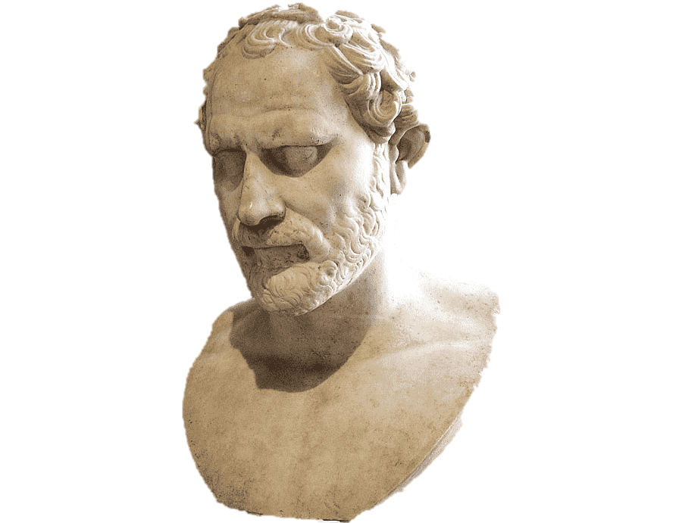
De voordracht
“Wat is het belangrijkste als je een rede houdt? De voordracht! En wat zou je op de tweede plaats noemen? De voordracht! En op de derde? De voordracht!”
Aanspreking
Drieslag
Ellips
Parallellisme
Qaestie
Repetitie
Subiectie
Demosthenes, Griekse redenaar (4e eeuw v.C.)

Slide 37
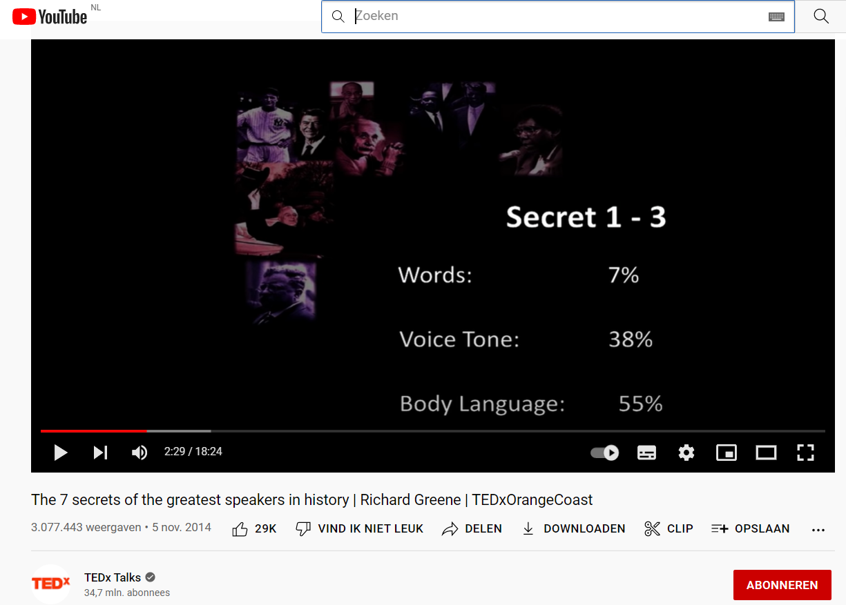
De voordracht

Slide 38
De voordracht
Correctheid: juiste uitspraak en lichaamstaal
Duidelijkheid: goede articulatie, volume en tempo (+ duidelijke presentatieslides)
Aantrekkelijkheid: afwisselen van toon en tempo, goed oogcontact etc. (+ illustraties in de presentatieslides)
Passendheid: afstemming op delen van betoog en genre (intern), afstemming op gelegenheid en eigen persoon (extern)

Slide 39
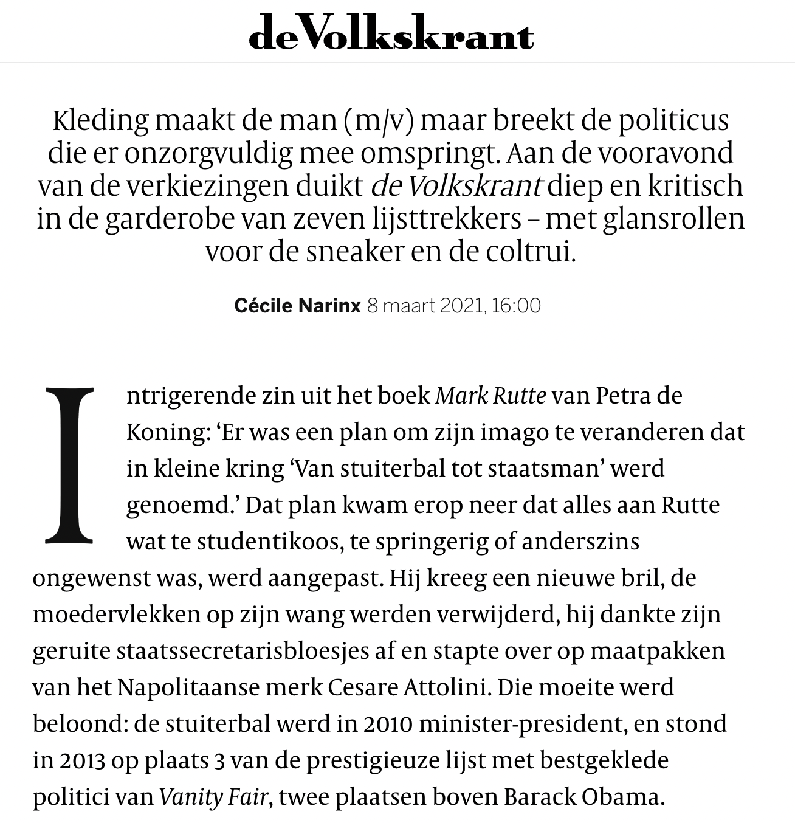
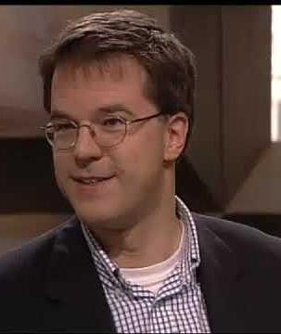
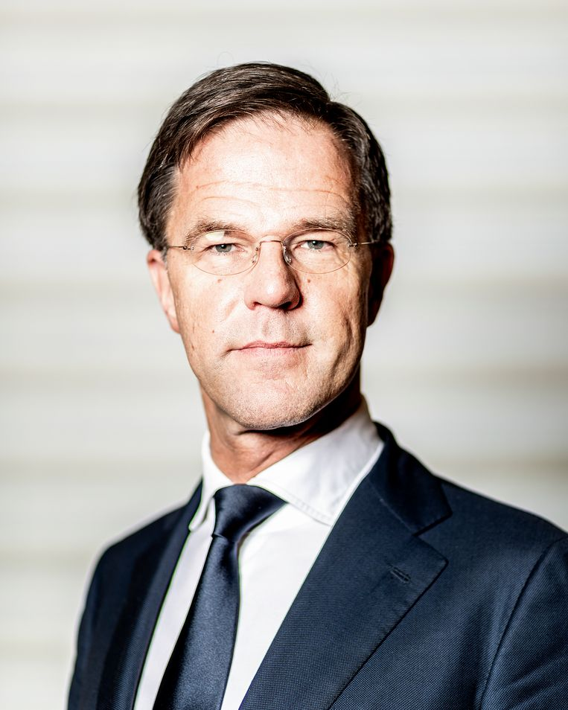

Slide 40
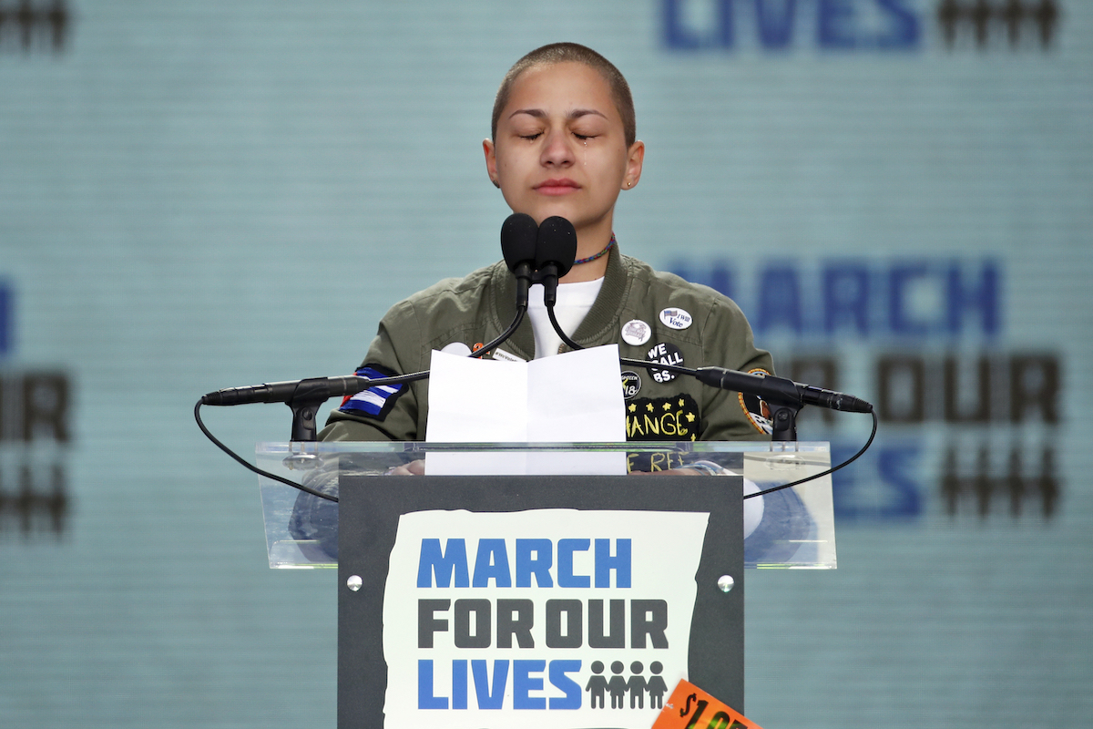
De voordracht
Notes:
https://www.youtube.com/watch?v=u46HzTGVQhg

Slide 41
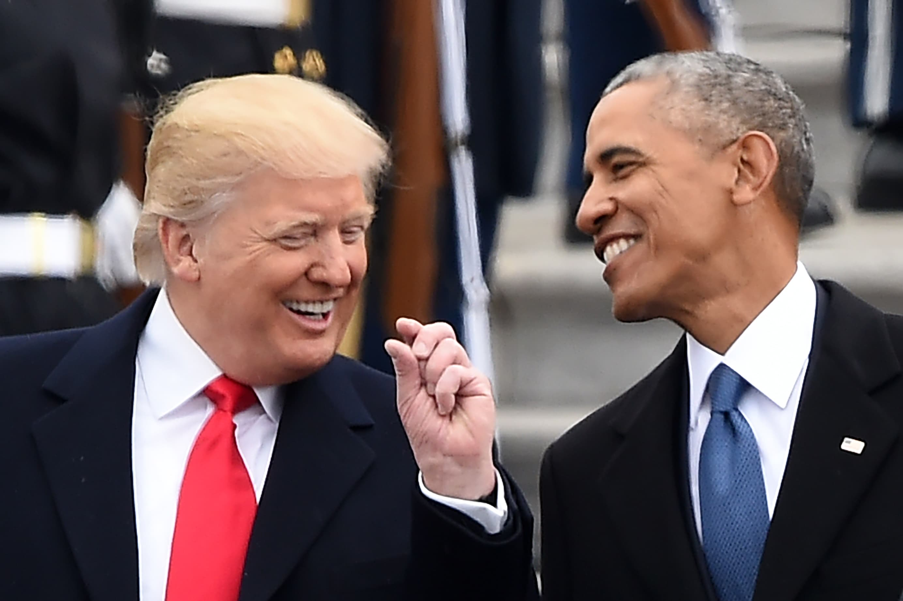
Opdrachten Obama & Trump
Notes:
https://www.youtube.com/watch?v=OFPwDe22CoY&t=289s

Slide 42
Opdrachten Obama & Trump
Obama’s Inaugurele rede 2013: https://www.youtube.com/watch?v=dtjTWA2U_ng (0:36-2:39)
Trumps Inaugurele rede 2017: https://www.youtube.com/watch?v=sRBsJNdK1t0&t=111s (0:27-1:28, 3:27-4:04)
Notes:
https://www.youtube.com/watch?v=OFPwDe22CoY&t=289s

Slide 43
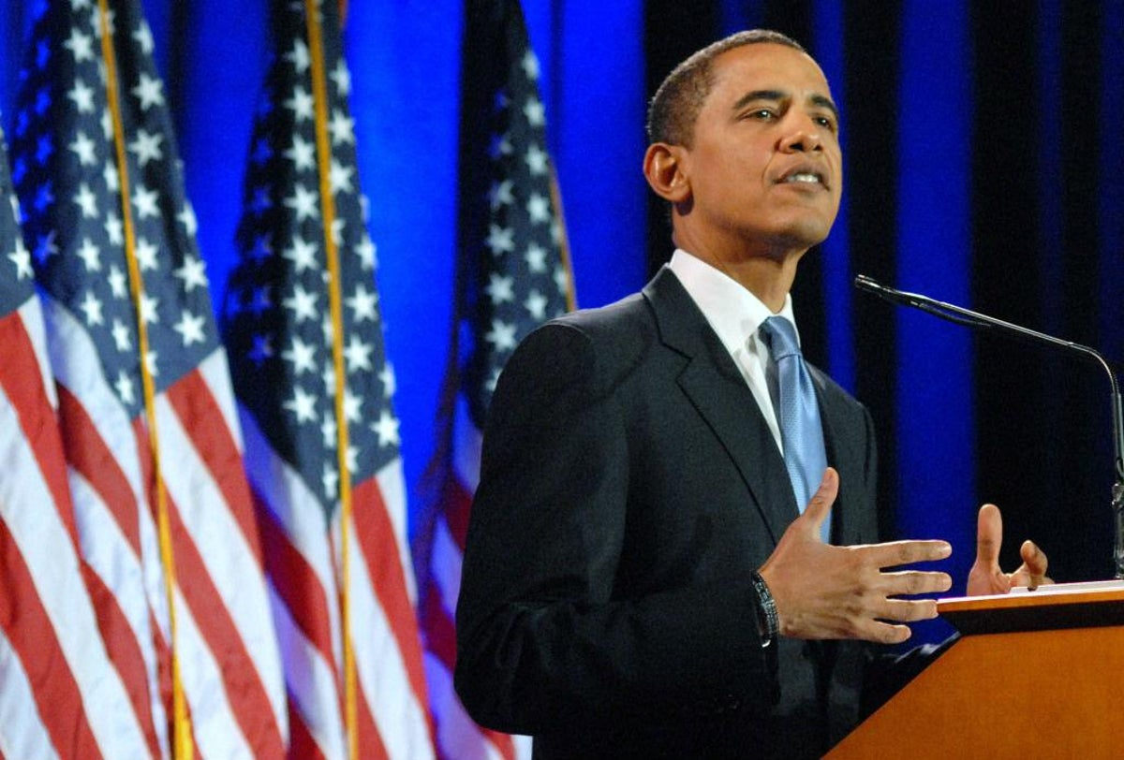
Opdrachten Obama & Trump
Obama’s spreektalent: https://www.youtube.com/watch?v=OFPwDe22CoY&t=289s (v.a. 3.00)
Notes:
https://www.youtube.com/watch?v=OFPwDe22CoY&t=289s

Slide 44
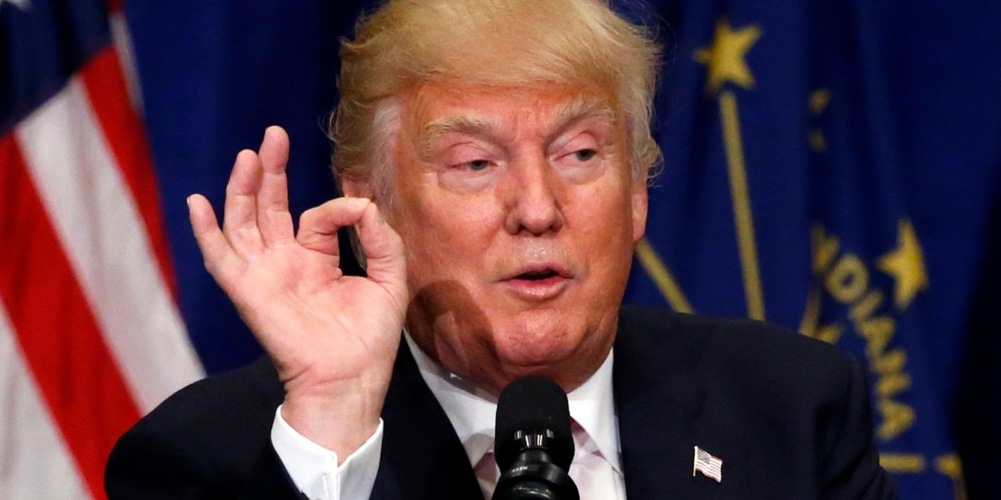
Opdrachten Obama & Trump
Handgebaren van Trump: https://www.youtube.com/watch?v=1p7sOsDHLiw
Notes:
https://www.youtube.com/watch?v=1p7sOsDHLiw
Bush: https://www.youtube.com/watch?v=jx7a3leZJJI

Slide 45
Opdrachten Obama & Trump
Bespreek in twee- of drietallen de antwoorden op de vragen bij de teksten van Obama en Trump (focus i.h.b. op 1c, 2 en 3).

Slide 46
Opdrachten Obama & Trump
1a) Wat is het voornaamste effect van inclusief-wij en de anafoor?

Slide 47
Opdrachten Obama & Trump
1a) Wat is het voornaamste effect van inclusief-wij en de anafoor?
Inclusief-wij (gebruik van ‘we’/ ‘wij’ in de betekenis van ‘ik’, spreker/schrijver, plus ‘jullie, het publiek) is een inhoudelijke gedachtefiguur die een band tussen de spreker en het publiek creëert en zorgt voor emotionele betrokkenheid van het publiek.
De anafoor (herhaling van een woord of woordgroep aan het begin van op elkaar volgende zinsdelen, zinnen of nog grotere tekstdelen) is een voorbeeld van een woordfiguur dat werkt als ‘katalysator van emoties bij het publiek’, zoals Braet het noemt. Dit stijlfiguur benadrukt wat er gezegd wordt en houdt daarmee de aandacht vast van de luisteraar en kan bovendien zorgen voor emotionele betrokkenheid.
Notes:
Anafoor: repetitie brengt ook een ritme met zich mee; herhaling van een boodschap kan op emoties werken, ernst of urgentie ervan benadrukken

Slide 48
Opdrachten Obama & Trump
1b) Gebruik van inclusief-wij en anafoor

Slide 49
Opdrachten Obama & Trump
1b) inclusief-wij
In beide speeches wordt veel gebruik gemaakt van ‘we’, ‘us’, ‘our’; bv. Obama: ‘we, the people’ (r.48, 61, 73), ‘what makes us exceptional, -- what makes us American’ (r.6), ‘our skin … our faith … our names’ (r.5-6). Trump: ‘we, the citizens of America’ (r.4), ‘our country’ (r.4) (Trump gebruikt minder ‘us’)

Slide 50
Opdrachten Obama & Trump
1b) anafoor
De anaforen van Trump zijn vooral terug te vinden op zinsniveau. Bijv.: This is your day. This is your celebration. And this, the United States of America, is your country (r.35); We will face challenges. We will confront hardships. But we will get the job done (r.9).
De anaforen van Obama komen voor op zinsniveau, maar daarnaast gebruikt hij ook een anafoor aan het begin van enkele alinea’s. Bijv.: Together, we … (3x) (r. 24, 27, 30); We, the people, still believe (3x) (r. 65, 78, 90); Our journey is not complete until (4x) (r.115 – 122).

Slide 51
Opdrachten Obama & Trump
1c) Beargumenteer waarom Obama en Trum de stijlfiguren anafoor en inclusief wij op een andere manier inzetten.

Slide 52
Opdrachten Obama & Trump
1c) Anafoor
Trump gebruikt de anafoor met name om beloftes te doen en om te laten weten dat hij actie gaat ondernemen met de nieuwe regering.
Bij Obama ligt er minder nadruk op een actie of handeling dan bij Trump en meer op (met het aangesproken publiek) gedeelde inzichten en gemeenschappelijke waarden.

Slide 53
Opdrachten Obama & Trump
1c) Inclusief-wij
Het effect dat Trump bewerkstelligt met het inclusieve ‘our’ is dat er een soort gemeenschappelijke identiteit ontstaat: wij met elkaar zijn Amerika, en alle concrete zaken waar over wordt gesproken, is ons eigendom. Het inclusieve ‘wij’ verwijst daarnaast in combinatie met uitspraken als ‘we bring back jobs’, ‘we protect boarders’, ‘we made other country’s rich’ en ‘we defended other nations’ naar de concrete acties van zowel de vorige als de nieuwe regering. Trump maakt daarmee inzichtelijk voor zijn publiek wat de stand van zaken is en wat zij van de nieuwe regering kunnen verwachten.
Obama sorteert een ander effect. Omdat het bezit (‘our’) in zijn speech veelal om abstracte zaken gaat, komt zijn speech meer over alsof er gemeenschappelijke waarden worden nagestreefd. Dit effect komt ook tot stand door ‘we’ te koppelen aan woorden als ‘we determine’, ‘we believe’ en ‘we know’.

Slide 54
Opdrachten Obama & Trump
2) Stijlfiguren van Trump om zich te profileren als president die luistert naar de hardwerkende, gewone Amerikaan.

Slide 55
Opdrachten Obama & Trump
2) Stijlfiguren van Trump
Aanspreking met ‘you’: Trump gebruikt veel vaker dan Obama een aanspreking van het publiek met ‘you’. Hiermee laat hij zien oog te hebben voor de luisteraars. Dit heeft als effect dat het publiek zich betrokken voelt bij wat er gezegd wordt en dus meer aandacht heeft voor de voordracht. Bovendien wordt het publiek op deze manier gevleid, omdat zij ertoe lijken te doen – doordat er rekening met hen wordt gehouden in de toespraak. (bv. r.35, 36, 45-48)
Antithese: Met de antitheses kan Trump laten zien dat er andere tijden aan gaan breken nu hij president van Amerika is en kan hij benadrukken wat hij, zgn anders dan zijn voorganger, gaat doen voor de gewone man. (bv. r.22-24, 28-29 39-40, 149, 151)
Enumeraties: De opsommingen leggen de nadruk op de veelheid van dingen die Trump anders gaat aanpakken. (bv. r.58-60, 96, 109, 110, 170-171)

Slide 56
Opdrachten Obama & Trump
3) Obama maakt in zijn speech gebruik van één metafoor die op meerdere plekken terugkomt.

Slide 57
Opdrachten Obama & Trump
3) Obama’s metafoor
Obama spreekt zes keer van een ‘journey’ in de tekst (r.11, 115, 116, 119,120, 122). Daarnaast maakt hij gebruik van ‘move forward’ (r.20), ‘guides’ ‘guided’ (r.103-104).

Slide 58
Opdrachten Obama & Trump
3b) effect van de metafoor?

Slide 59
Opdrachten Obama & Trump
3b) effect van de metafoor?
Met behulp van de reismetafoor bestempelt Obama de Amerikanen als reizigers naar een bepaalde bestemming. Reizen is over het algemeen iets moois, maar het kan ook onzeker zijn en tegenslagen opleveren. Dit geeft Obama de mogelijkheid om de komende jaren te framen als een avontuur waarbij zowel mooie als minder mooie dingen zullen gebeuren.

Slide 60
Opdrachten Obama & Trump
3c) Zou Trump deze metafoor kunnen gebruiken?

Slide 61
Opdrachten Obama & Trump
3c) Zou Trump deze metafoor kunnen gebruiken?
De journey-metafoor wordt waarschijnlijk te zeer met onzekerheid geassocieerd dan passend is bij Trumps politieke ideeën en de (daadkrachtige) indruk die hij wenst te maken op zijn publiek.

Slide 62
Opdrachten Obama & Trump
4) Wat voor effect hebben de stijlfiguren die Obama gebruikt op zijn ethos (in vergelijking met Trump)?

Slide 63
Opdrachten Obama & Trump
4) Wat voor effect hebben de stijlfiguren die Obama gebruikt op zijn ethos (in vergelijking met Trump)?
Obama’s gebruik van stijlfiguren is iets complexer dan hoe Trump dit doet. Daarom vergroot dit zijn ethos als intellectuele man die oog heeft voor nuance(het aspect van deskundigheid). De stijlfiguren van Trump zijn vrij rechttoe rechtaan met de enumeraties en tegenstellingen, terwijl Obama meer moeite doet om de stijlfiguren uit te werken. Dit zie je terug in het feit dat de anafoor op alineaniveau wordt gebruikt in plaats van op zinsniveau en in het feit dat hij de reismetafoordoor zijn toespraak heeft gewoven.

Slide 64
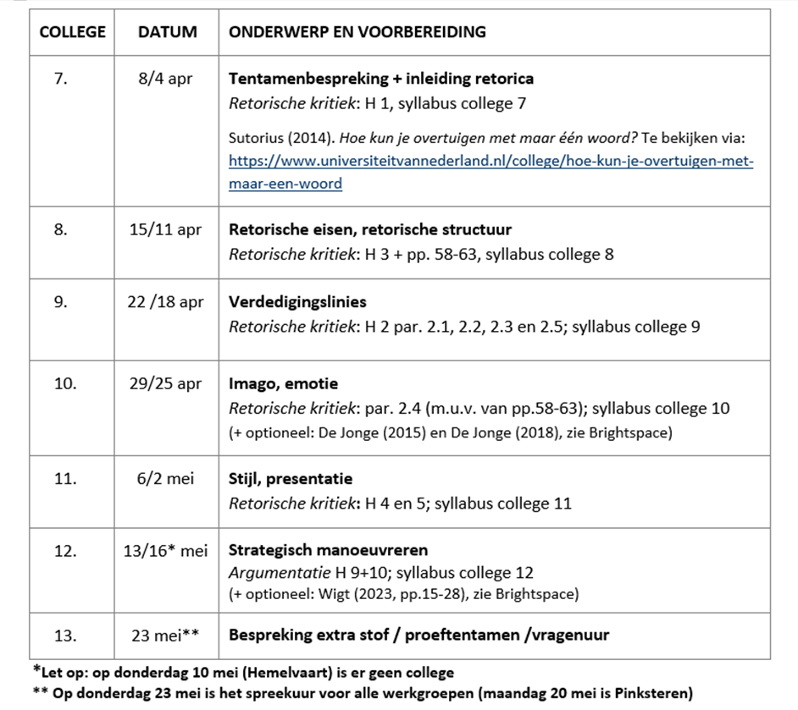
Volgende college (16 mei = over 2 weken!)

